Slide 1







育成就労制度対応
登録日本語教員による100時間教育・LMS報告管理サービス
登録日本語教員と企業のダイレクトマッチングによる
「多文化共生社会」のプラットホーム構築
株式会社 J-サポート・パートナーズ（JSP）

Slide 2


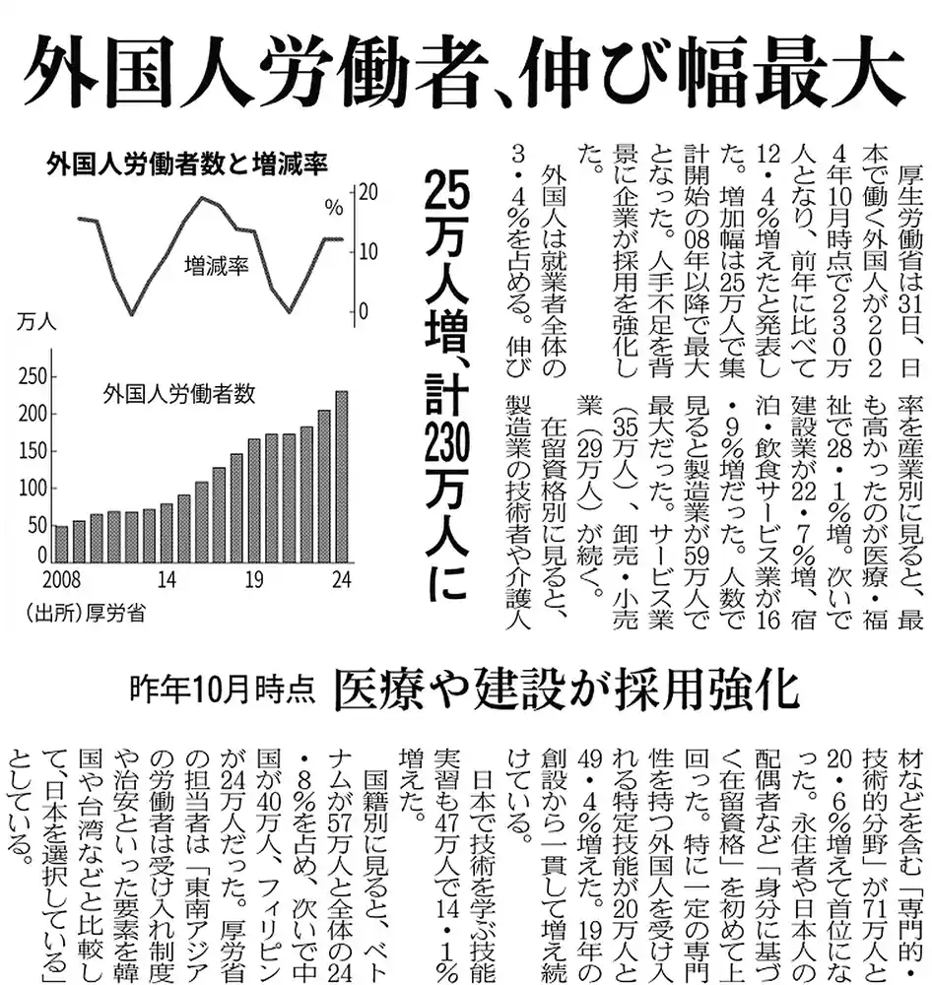


労働力不足の解決と不法移民問題の軽減化「多文化共生社会」の実現
現状の課題
深刻な労働力不足と、外国人材受け入れにおける「コミュニケーションの壁」。
そこからくる外国人労働者への漠然とした不安の最小化。
外国人労働者、伸び幅最大 25万人増、計230万人に
昨年10月時点 医療や建設が採用強化
2025年1月31日 日経新聞社
コミュニケーションの中心となる日本語教育こそが、共生社会の第一歩である。

Slide 3




























2027年外国人就労制度のパラダイムシフト：技能実習から新制度へ
2027年、従来の「技能実習」制度が大きな転換期を迎え、人材確保と育成を主眼とした新制度へと移行します。
これまで「試験なし」で移行できた仕組みが「試験あり」へと厳格化され、日本語能力や技能検定の合格が必須条件となります。
現行制度（技能実習）
2027年新制度
国際貢献が主目的
人材確保と育成への転換
国際貢献
人材確保と育成
目的は「国際貢献」
日本語A1,2 と
技能試験が「必須」
建前として途上国への投術移転を目的として
ており、人材確保の手段ではなかった。
抽性熊
直欲区
入国前にA1（または入国後１００時間講習）、
育成就労中に１００の日本語教育
特定技能移行：A2＋技能試験の合格が条件となる。
合格
特定技能の移行は「試験なし」
特定技能へは年間９－１３万人
の受け入れを予想
技能実習2号を修了すれば、多く
の場合で試験を受けずに特定技能
へ移行できた。
現行と新制度：特定技能への移行条件の違い
9－１３万
新制度下では、年間９－１３万人規模の受
け入れが規定されている。
項目
現行制度(技能実習)
新制度（2027年~）
移行時の試験
原則なし
日本語A2+技能検定
合格が必須
日本語要件が
受け入れ企業の
緩やか
主な目的
国際貢献(技術移転)
人材確保·人材育成
教育コスト負担
日本語能力試験N5程度、または
講習のみで勉強の義務が実質的に
少なかった。
人材育成を目的とするた
め、教育に関するコストは
受け入れ企業が負担する。
日本語要件
N5または講習
入国前A1+入国後A2

Slide 4








２０２７年 制度のパラダイムシフト「技能実習」から「育成就労」へ。
出入国在留管理庁
ポイントⅢ
日本語A2＋技能検定試験の合格が特定技能1号の在留資格の条件
特定技能2号
登録支援機関
特定技能1号
登録
届出
２７万人（‘２５）
技能検定試験
日本語能力A2
受入機関・企業
ポイントⅡ
１００時間の講習
（認定日本語教育機関または登録教員が実質条件）
試験なし
試験あり
監理支援機関
４７万人‘２４
育成就労
支援
計画
支援委託
5年
旧監理団体
帰国
2年
技能実習3号
認定日本語教育機関・登録日本語教員による
100時間以上の講習
2年
5年
技能実習2号
3年（＋１年猶予）
年間12万人予想
技能実習1号
ポイント１
条件あり
（A1不合格であれば）１００時間の講習
（認定日本語教育機関または登録教員が条件）
1年
認定日本語教育機関・登録日本語教員による
100時間以上の講習
試験なし
海外送出し機関
試験（条件）あり
現行制度（技能実習）
2027年～育成就労
目的：国際貢献（建前）
目的：人材確保·育成
日本語要件：基本なし
日本語要件：
2027
入国後A1（または講習）+育成就労中100時間
とA2技能試験が必須
認定日本語教育機関または登録教員が条件
転籍不可
キャリア：
教育コスト：受け入れ企業の教育コスト負担
Notes:
技能実習制度は入国に試験がないこと、また入国後も３年で技能実習２号になれれば、やはり試験なしで、特定技能１号になれ、８年は日本で労働ができました。しかしながら、技能実習制度は外国人労働者の賃金問題、労働環境問題、さらには転職ができないための奴隷的問題、また、入国するための借金問題、日本語教育問題がありました。そのため国は新しく２０２７年から育成就労制度を設けます。
この制度は早急な労働不足への対応に加え、日本語コミュニケーションの質の向上という労働者の入国に際してのハードルを設けるものとなっています。入国前にN5（A2）以上の日本語能力または登録教員による１００時間以上の講習により入国（技能実習は無試験）、入国後も登録教員による１００時間以上の講習を義務化して日本労働環境になじむように変更しています。また、借金も給料の２カ月まででそれ以上は受入機関の企業が負担することになっており、日本語教育の負担も企業にかかることになります。また登録教員は十分な人数がいないのが現状で、登録日本語学校も十分とは言えません。一方、国は特定技能１号の直接入国を推進していますが、現実には海外で試験を受けることができないことが多く、まだまだ、制度の普及には時間がかかりそうです。

Slide 5
参考）2027年育成就労制度と現行の技能実習制度はこんなにも違う
 | 【現行】 技能実習制度 | 【２０２７新制度】 育成就労制度
① 制度の目的 | 国際貢献、開発途上国への 技術移転 | 人材の確保と育成 （特定技能1号への円滑な移行）
② 対象職種・分野 | 80職種以上（農業、建設、製造など幅広い） | 特定技能の対象分野（16分野）と一致
③ 入国前の要件 （日本語要件） | 原則として要件なし （※一部職種でN4推奨等はあるが必須ではない） | A1相当（JLPT N5・JFT-Basic等）の合格 ※未取得の場合は、入国前後で100時間の講習が必須
④ 入国直後の講習 | 企業配属前に約1〜2ヶ月（約160〜320時間）の講習。 ※日本語、生活一般、法的保護など。資格の厳格な縛りはなし。 | 入国前にA1未取得の場合、「登録日本語教員、認定日本語教育機関等による100時間のライブ講習」が義務化。
⑤ 就労中の教育義務 | 企業への配属後は、実地での「技能実習」のみ。日本語教育の法的義務はなし。 | 配属後も資格者による、A2相当に到達するための「100時間の就労中講習」が義務化。オンライン・ライブ講習とLMSによる学習記録管理により、制度要件に沿った運用を支援
⑥ 転籍（転職）の可否 | 原則不可（やむを得ない事情のみ） | 本人意向による転籍が解禁 （※就労1〜2年経過、技能・日本語要件等の一定条件あり）
⑦ 特定技能への移行 | 3年修了時、無試験（技能・日本語ともに免除）で特定技能1号へ移行可能。 | 3年修了時、「技能試験」等と「日本語A2」の両方に合格することが必須。
⑧ 監理団体の責任 | 「監理団体」として、実習生の監査・保護を行う。 | 「監理支援機関」へ変更。 ・外部監査人の設置義務化 ・悪質なブローカーの徹底排除 ・「育成の進捗報告」義務の強化
⑨ 学習記録・証拠 | 紙の出席簿や日誌、エクセルでのアナログ管理が可能。 | 客観的で確認可能なデジタル学習記録 監査・報告時の説明資料/出席・受講時間・教材履歴・確認テスト・教員所見を一元管理し、必要資料の作成を支援
⑩ 受け入れ費用 | 実習生本人が送出機関に多額の借金をして来るケースが多い。 | 本人負担の軽減（受入企業・監理支援機関でのコスト負担の適正化・透明化）。

Slide 6















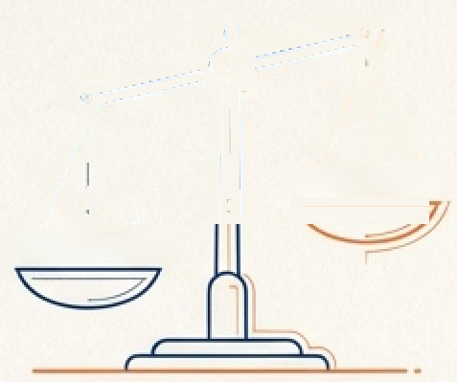



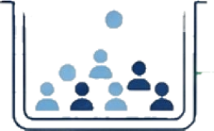


浮き上がる課題
ボトルネック（機会点） 深刻な供給不足（認定校、登録日本語教員不足）、
法的要件：
育成就労における日本語教育は、
育成就労希望者
「認定日本語教育機関」または「登録日本語
教員（国家資格）」による実施が必須となるが供給不足
地方の教育機会の欠如：
実態は地方の就労者不足が現実であるのに
教育機会がない
教育人材、
地方の教育機会
供給不足＋教育コスト
教育コスト負担：
今回の制度から教育負担は実質、
受入企業が負担
volunteer
qualification
新たなコンプライアンスの壁：教育の「質」 「機会」 と「コスト」

Slide 7













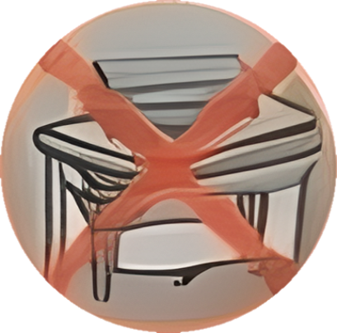


















2026年、決断のデッドライン：育成就労制度施行ヘのカウントダウン
良質なリソースの「席」が理まる
パニック前のシェルター「J-Support Partners」
利用可能なチヤンス・リソース
国家資格を待つ「登録日本語教員」
と教育枠の奪い合いは、制度施行前
にピークを迎えます。
新制度施行
(デッドライン)
準備不足の団体はパニック状態
に限り、費の低い教育や法令違
反のリスクに直面します。
教育コスト負担の軽減
2026年3月の「今」から
チャンスは減り続けている
3年間にわたる長期の教育計画とエビデンス
管理体制の構築には、今すぐの着手が必要です。
企業の義務を任せて完結
国家資格の
登録日本語教員
2026年3月
2026年中
2027年12月
（今）
(デッドライン·施行)
教育実施から入管への報告
書作成サポートします。
地方でも現場でも場所を
選ばないオンライン
先送りが招く「3つの現実（致命的リスク)」
ログインログと教員の所見を
統合し、監理対応に必要な
証拠を整備
?
Wtakosgs
現実1：教員の奪い合い
と深刻な不足
現実2：不合格＝投資全損
(約280万円の損失)
現実3：許可審査での
「証明」の壁
登録日本語教員は圧倒的に不足し
ており、地方ほど教育機会の確保
が困難になります。
試験不合格で特定技能へ移行でき
ない場合、受け入れに投じた多額
のコストが全て無駄になります。
入管が求める「100時間の学習口
グ」をアナログで管理・証明する
ことは実務上不可能です。

Slide 8














2027年育成就労制度：受入体制を揺るがす「4つの経営障壁」
2027年の「育成就労制度」開始により、従来の技能実習制度は廃止され、企業の責任とリスクは劇的に変化します。教育コストの負担費増加、
厳格なコンプライアンス、試験不合格による投資損失、そして「転籍」の解禁という、逃げられない4つの経営障壁が立ちはだかります。
1
教育コストの増大と
「真の投資対効果」
2
事務負担の
複雑化と
「コンライアンス
の罠」
3
「不合格」による
投資損失の
プレッシャー
4
「転籍(転職)」
解禁による
人材流出リスク
教育費は企業負担となるが、自社
で育てることこそが長期的な
経営安定への唯一のルート。
報告義務は倍増。教育記録の欠
如は即座に監査対象となり、事
業停止等の重大な経営リスクを
招く。
特定技能への移行は「A2十技能
検定」合格が必須。不合格によ
る帰国は、全ての投資が無に帰
すことを意味する。
一定条件での転緒が解禁。質の
高い教育提供によるエンゲージ
メント向上が、最強の流出防止
策となる。

Slide 9




















ダイレクト・サポートシステム独自の強み①
JSPは、登録日本語教員による教育とLMSによる証拠管理を一体提供します。
従来のハコ(校舎）モデルの限界
JSPが実現する「三位一体」のダイレクトモデル
報告業務の効率化
事務負担の外部化
窓口業務や就労者把握を
効率化し、コンブライアン
ス厳守を容易にする。
J-サポートパートナーズ
(JSP)
多重構造による
中間コストの発生
莫大な校舎維持費と
事務コストにより、
教育現場への還元が
なされていない。
三位一体
教育コスト負担軽減
登録日本語教員：プロ指導
PC
モデル比較
比較項目
従来の認定校モデル
J-サポート
教育コスト
双方向
２，０００円以上/ｈ
1,500円（MAX時７５０円）/ｈ
[JSP：運営·教育責任)
LMSによる品質可視化
煩雑な事務負担
と管理の不透明さ
教師
＿＿＿
登録日本語教員
固定費負担が重く、教員の質
向上や確保が困難な業界構造。
オリジナル教とLMSログにより、
100時間の学習エビデンス
を自動生成する。
紙の出席簿や手動の報告作成によ
り、監査対応のコストが増大している。
学習管理
アナログ(把握が困難)
LMSによるリアルタイム可視化

Slide 10









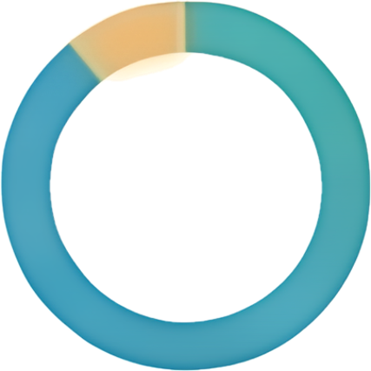
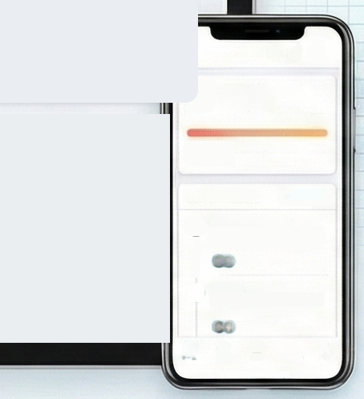

































ダイレクト・サポートシステム独自の強み②
独自の強み 監査に即答できる「証拠」を。事務作業を軽減するLMSの力
（ラーニングマネージメントシステム）
教育品質の可視化と特定技能への移行支援
LMSダッシュボード
育成就労：山田夕ロウ
読む
ホーム
研速能：2007間
100%
100
護聯比
Q
アス7ーム
/1000
対話
書く
育成就労 。。。。。
32%
リアルタイム
ステップ
10021
/LLEOBID
公里を覆
202-D0~1230
100
T学OEZREします
LLDSイプ配
40
177916771
話す
聞く
BESU
L60時期/1L0B特7o
薩羅口川器
2021-11-19
AnE
GLENJIE
CC
AAE
CEFR 準拠の
カDクアイエ
2022/6-15-30
2020-11.30
「Can-doチェツク」で成長を可視化
BELAE TORUIMSEETNLAT.
CO
100
国際標準に基づき「何ができるよう
になったか」を評価し、特定技能への
移行を後押しします。
9738
PR.S1
事務·法的要件の自動化(コンプライアンス対応)
監査をクリアする
「デジタルログ」の発行
紙の出席等ではなく、
確認可能なデジタル記録が
高い信頼性を保証します。
Data Table
[育成就労制度における日本語教育の法的要件と標準モデル]
100時間講習修了
証明書の発行
システムによる報告書作成
学習時間
3年間で計２00時間
国家資格者（登録日本語教員）
のオリジナル教案と高品質な授業
国家資格「登録日本語教員」
の監修
推契形式
双方ライブ授業
資格者のお墨付きが
当局の許可を促します。
分単位の受講履歴を正確に記録
し、法的要件を満たした
監査資料を生成します。
講師の授業引継ぎメモを解析し、公的
フォーマットへ変換。事務コストを
削減します。
業界の第一人者が編集した現場直
結の教案により、講師による質の
ばらつきを排します。
クラス定員
最大20名以下
(教育の質を担保する標準ルール)

Slide 11












ダイレクト・サポートシステム独自の強み③
独自の強み 国家資格 登録日本語教員によるお墨付き監査に耐えうる、品質とコンプライアンスの「統一管理体制」
JITCO
実務基準
厳格な修了基準
(出席率80%以上＋確認テスト)
共通カリキュラム・共通教材
(現場重視の統一プログラム)
国家資格
登録日本語教員の信頼
(国家資格保持者限定のネットワーク）
登録教員による同じ基準で修了証が発行される「説明可能な」品質管理。
教員個人の力量に依存しない、組織としての統一された評価システム。

Slide 12

ダイレクト・サポートシステム独自の強み④
法定与件 日本語教育と仕事教育の融合（オリジナル教案）
法定与件の日本語教育１００時間だけでなく、
実際の仕事の教育を取り入れたオリジナル教案対策/技能検定対策授業
１００＋技能テスト
×
実際の業種教育を融合（オリジナル教案）
単に日本語教育を行うだけでなく、
AIにより教案に職業に関係あるコンテンツを制作、
オリジナル教案の作成

Slide 13


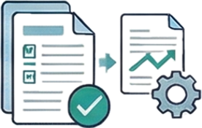






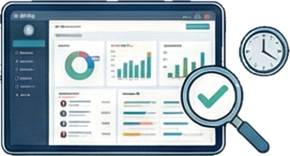










独自の強み【まとめ】：育成就労新制度 登録教員とLMSが実現する効率化と「WINx 4」の利益循環
2027年施行予定：学習管理システム（LMS）の導入で、行政・企業・労働者・講師が共に発展する未来へ
LMSによる監理事務負担の劇的減少
4つのWINを同時に達成するスキーム（WINx4モデル)
【国·行政】
共生社会の基盤整備
【受入企業】
コスト抑制と
人材の安定確保
適正な日本語教育と
入管管理の両立により、
労働力不足対策、
外国人労者との健全な
共生社会の実現に
貢献します。
固定資産を持たないオンライン
モデルにより教育費を
抑制しつつ教員の質をあげ、
特定技能I号へのスムーズな移行
(定着)を実現します。
教育コストの大幅軽減
固定資産を持たず、オンラインを用いて質を下げずに
大幅低減
【日本語教師】待遇改善
と柔教な働き方
[外国人就労者]
安心の教育とキャリア形成
登録教員
シニアや主層の
登録教員がオンラインで
活躍できるサステナブルな
労働機会を提供します。
育成就労計画書・
評価報告のサポート（LMS）
語学だけでなく、職業与件や
日本の生活慣習や文化を
質の高い講師から受けることで
職場でのコミュニケーション
不安を解消します。
絖者が「本気に解しているか」をLMS上で可視
化し、企業や全理価像がいつでも理を確認でき
るため、個則の収況担達が喜易になります。
育成就労から特定技能1号への確実なステップアップ
業種別オリジナルカリキュラムの提供
AUDIT
＋技能検定対応
A1
A2
国家資格 登録日本語教員のお墨付きによる
監査・実地検査に対応するデジタルエビデンス
N5（入国時）
N4（3年終了時）
介護
建設
外食
オンラインライブ校の出席や成績評価をデータ
として各機関への提出や管理の資料として活用可能です。
3年間の育成就対期間中に、特定技能1号への移行条件
である日本試験と技能検定の合格を、LMSを通じた管理
で経実にサポートします。
介護、建設、外食など、各分野の特定技能評価試験
に合わせた専門技能対策プログラムを
同時並行で実施します。

Slide 14





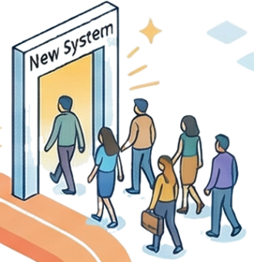



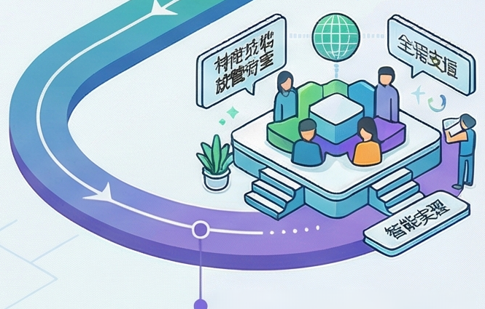

2030年に向けた育成就労日本語教育事業 展開ロードマップ
技能実習制度から新制度「育成就労」ヘの移行スケジュールと、2030年に向けた事業展開のステップ。
Phase1(2024年-2026年)：基盤構築期
Phase2（2027年）：サービスロンチ・需要獲得期
Phase3(2028年以降)：プラットフォーム拡大期
２０２５年
改正入管法・育成就労法に
基づく省令・告示の公布
D
2800
２０２７年４月
「育成就労」制度の本施行
技能実習の
2030年：技能実習制度
の完全終了
「駆け込み需要」への対応
旧制度終了の需要を取り込み、
パイ口ット運用を開始する。
すべての技能実習が終了し、
完全に新制度へ一本化される。
改正法の施行に伴い、新制度
に基づく制度の開始
２０２６年２月
運用要領
の発表
教育・管理
基盤の構築
LMS開発、
カリキュラム構築、
登録日本語教員の
ネットワーク化。
2月
4
送出し·監理機関への
アプローチ
フルサービスへの移行
生活・転職支援ブラット
フォームへの進化
３月·4月に、事業機会を見据えた
アプローチを推進する。
査基準の確定後、教育から契約まで
のプロセスを完全自動化·効率化。

Slide 15

ビジョン：外国人材と日本社会の「共生インフラ」へ
選ぶだけではなく、日本が選ばれる国になるためのインフラを構築します。

Slide 16

















日本を、世界から選ばれる国へ。
総合ライフサポートプラットフォームの構築
外国人材を単なる「労働力」ではなく
共に未来を創る「基幹人材」として
迎え入れるための社会基盤を構築します。
日本語教育(LMS)
特定技能
生活支援
キャリア形成
日本語教育(LMS)を接として、生活支援、医療、キャリア形成までをシームレスに支える次世代の共生インフラを目指します。
Q1
なぜ国家資格者(登録日本語教
員)が必要なのですか？
Q2
オンライン教育で
Q3
不合格者が出た場合の
救済措置はあります
か？
本当に効果が出ますか？
制度上の「盾」となるためです。有資格者による
指導と統一された記録があることで、監査時に
「説明貴任」を果たせる安全な運用を担保しま
す。
「反配学習」を採用しています。30分の陽なラ
イブ授業と30分のLMS自習を組み合わせ、時
間で最大の学習効果(合協力)を引き出します。
「チャレンジ講座」を用意しています。特定扶
能1号への移行条件(N4+技能検定)を確実にク
リアさせるための伴走支援を行います。
Q4
なぜ他社より安く提供
できるのですか？
Q5
スマートフォンでの
受講は可能ですか？
Q6
欠席や学習遅延のリスクは
どう管理しますか？
校舎(ハコモノ)を持たない「ダイレクトモデル」
だからです。固定費ゼ口の運営により、維持費を
排除して教育の質と講師の待遇に還元していま
す。
はい、LMSはスマホ対応です。場所を選ばず、
地方でも、忙しい現場仕事の
合間でも効率的に学習を継続できます。
LMSで「出席記録」と「学習進捗」をリアル
タイムに可視化します。リスクを企業と共有し、
行政報告に必要なエビデンスを自動生成します。

